Slide 1
Конспект занятия по рисованию в 7 «Б» классе «О.Р.» Тема: «Сказочные птицы»
Воспитатель Праник И.В.

Slide 2
Цель занятия:
Развитие у детей творческого воображения.

Slide 3
Задачи занятия:
Познакомить детей с изображениями
сказочных птиц в творчестве писателей и художников: М.Врубеля, В.Васнецова, А. Пушкина, П.Ершова, Г-Х. Андерсена, и в русском народном творчестве.
2. Учить находить основные особенности в образе сказочных и настоящих птиц: строение, окраска, характерные детали и сравнивать их .
3. Совершенствовать изобразительные навыки, передавая образ сказочной птицы в рисунке.

Slide 4
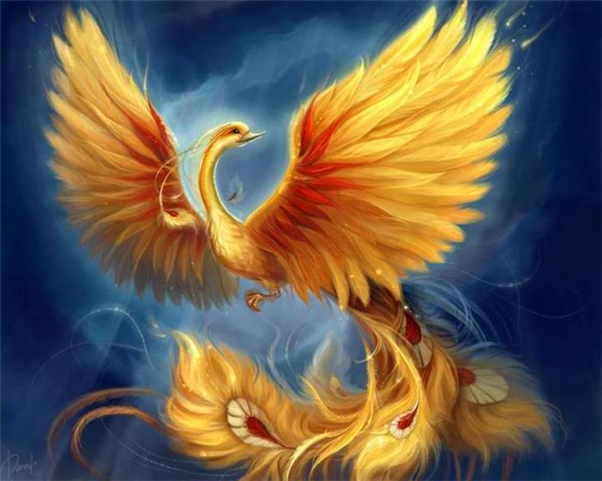
Жар-птица

Slide 5
Павлин

Slide 6
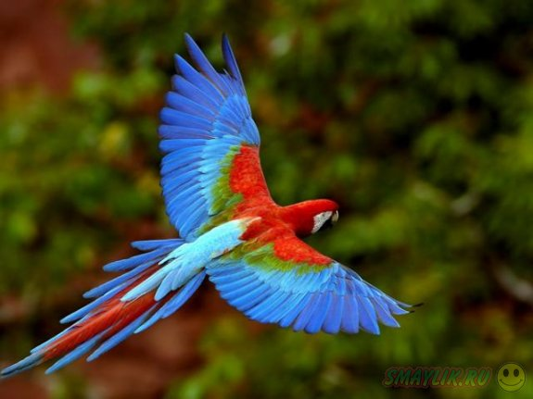
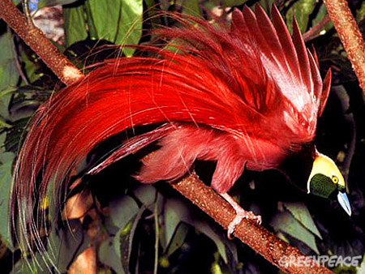
Экзотические птицы

Slide 7
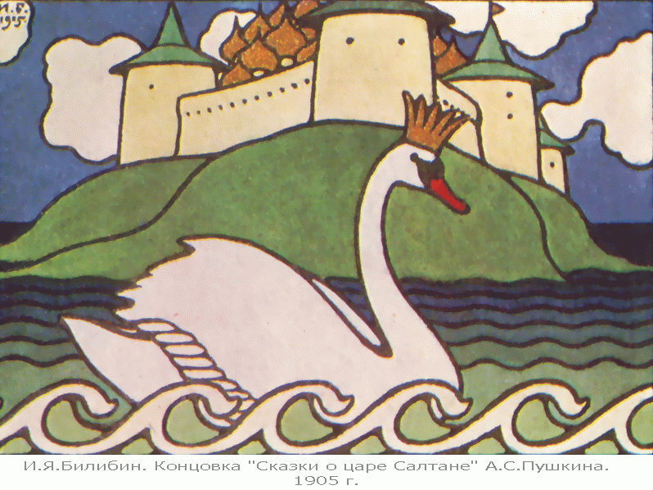
Сказочные птицы в литературе

Slide 8
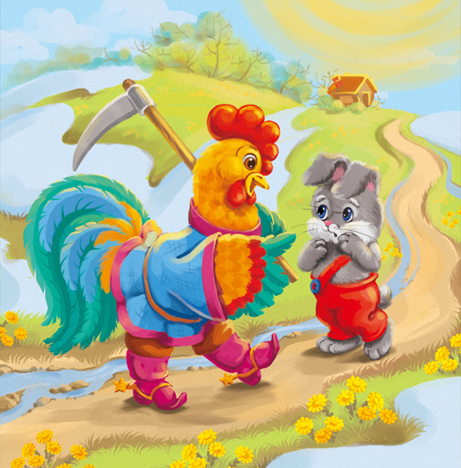
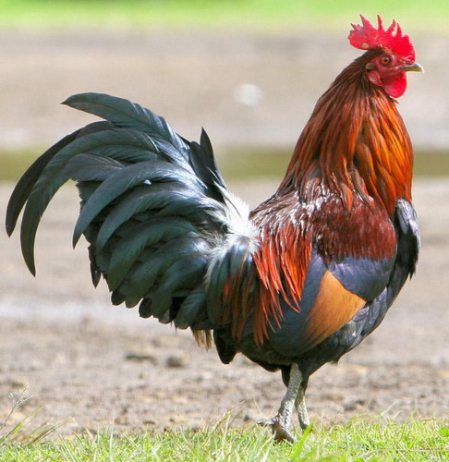
Петушок золотой гребешок

Slide 9
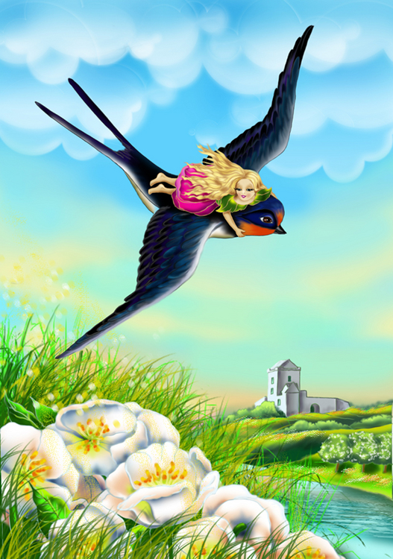
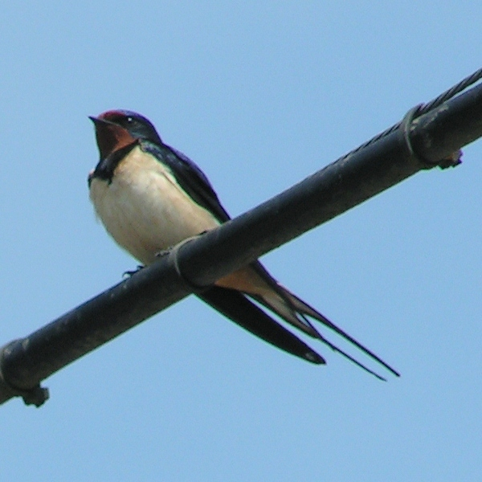
Ласточка

Slide 10
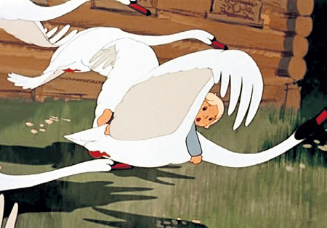
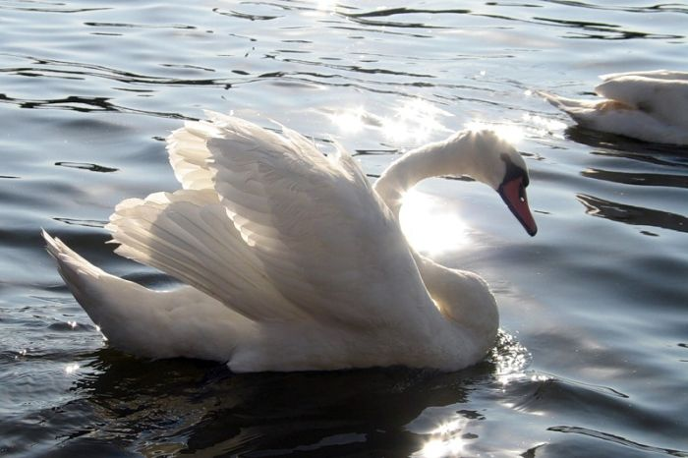
Гуси-лебеди

Slide 11
Физкультминутка

Slide 12
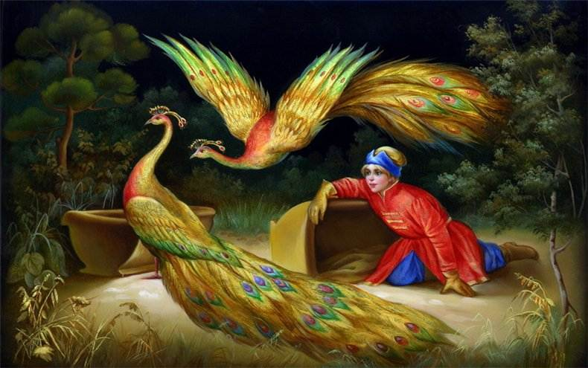

Slide 13
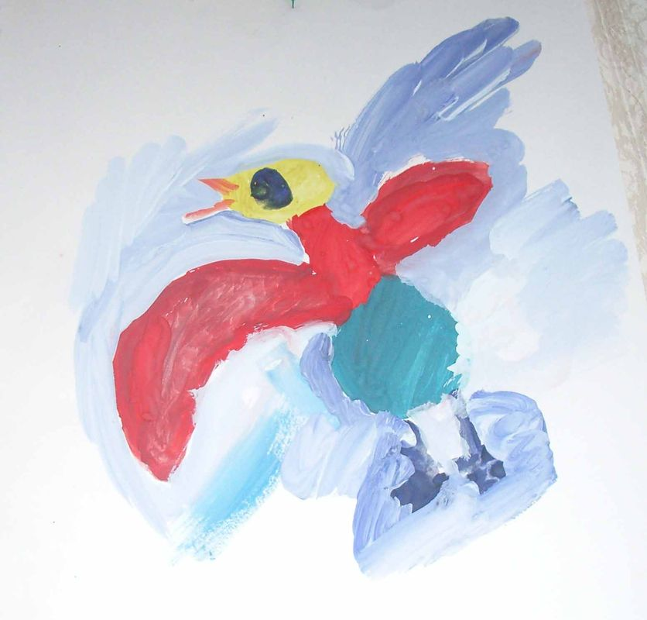
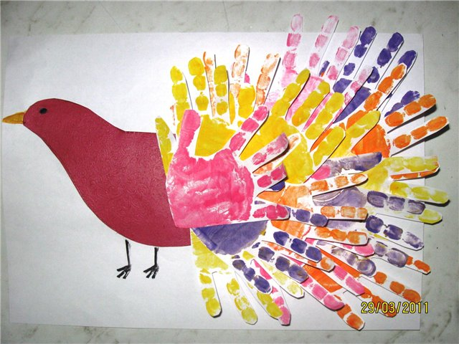
Работы детей

